Slide 1

Inspirationslådor
Workshop i digitalisering förskola och skola

Slide 2
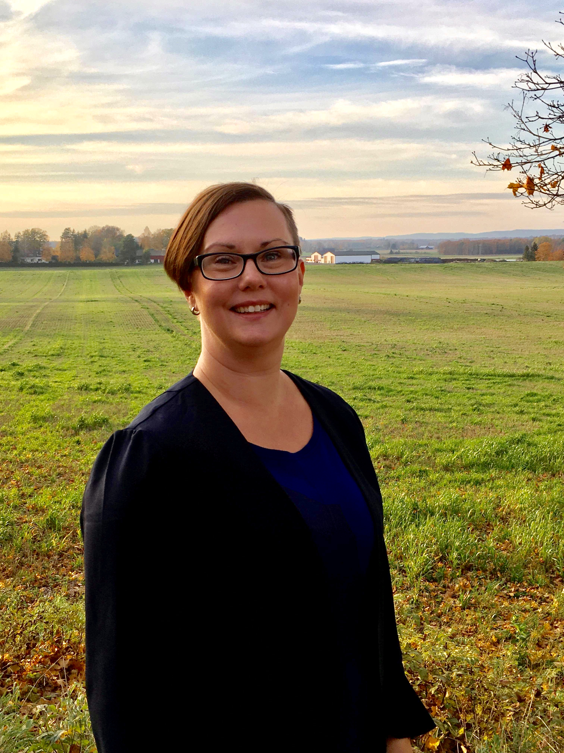
Jenny Tahvanainen
Förvaltning förskola och skola
Enheten för systematiskt kvalitetsarbete, ESKA
50% Verksamhetsutvecklare Pedagogiska stöd
50% Objektspecialist digitalisering i förskola
Inspirationslådorna
Programmering
Naturvetenskap
OSMO
Quiver
QR koder
Jenny Tahvanainen jenny.tahvanainen@orebro.se
Notes:
Kan låna lådan testa om detta passar denna grupp innan man beställer till verksamheten.

Slide 3
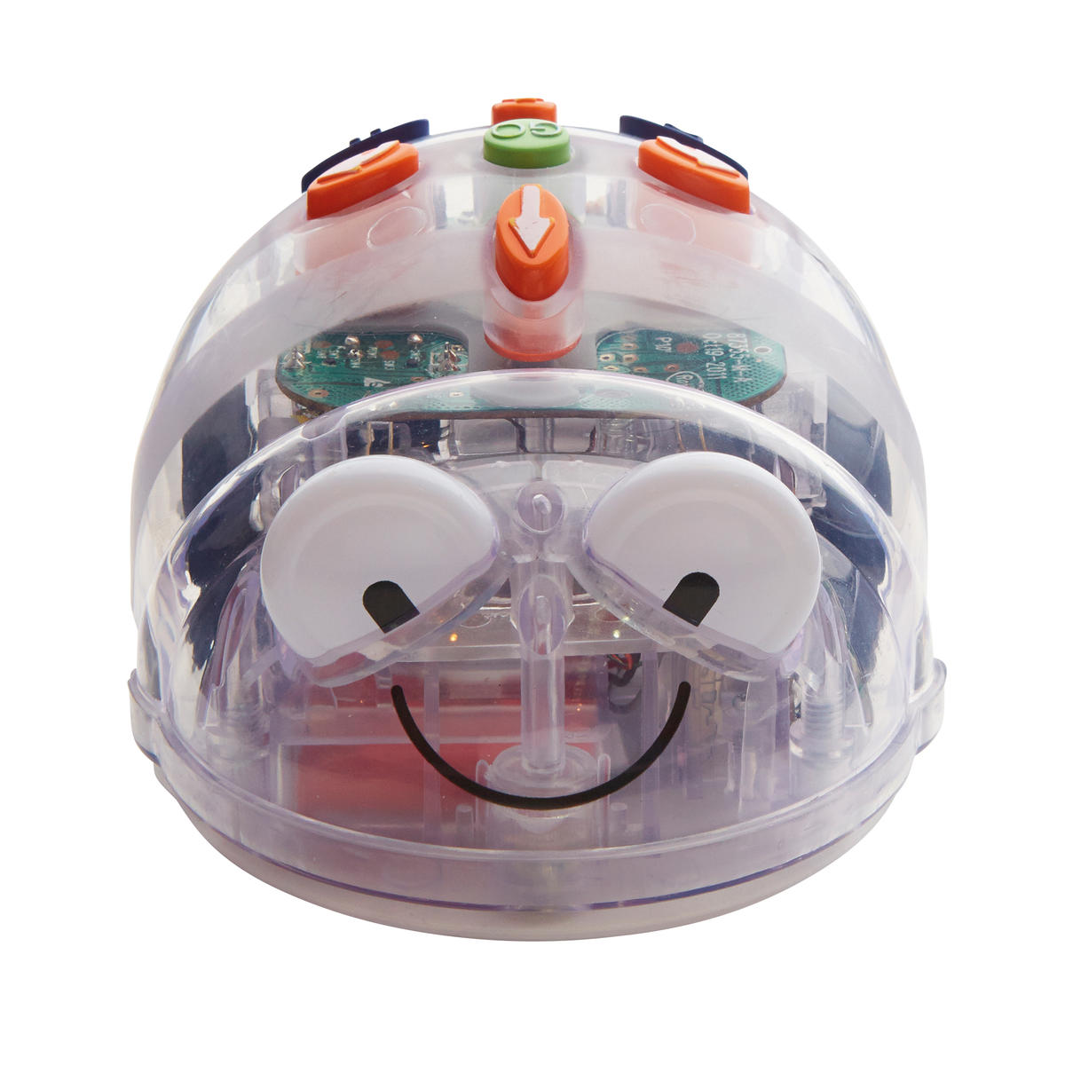
Programmering
Programmeringslådan utgår ifrån en blue-bot, men förespråkar egen fantasi att använda sig av både analog- och digitalprogrammering.
Varför programmering?
Utgå från läroplansmålen
Problemlösning tillsammans med sina kompisar
Lär sig framåt, bakåt, höger och vänster
Utforska tekniken tillsammans
Jenny Tahvanainen jenny.tahvanainen@orebro.se

Slide 4
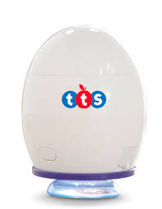
Naturvetenskap – Easi-scoope
Naturvetenskapslådan innehåller både analoga och digitala verktyg till att utforska naturen i sin omgivning.
Bordercrossing utställningen som finns nu i Örebro. Det är en möjlighet att fortsätta arbetet i sin egen verksamhet, även om man inte har verktygen än.
Jenny Tahvanainen jenny.tahvanainen@orebro.se
Notes:
Bordercrossing – är mötet mellan levande ting och det digitala. Bordercrossing arbetar med digital teknik och naturvetenskap på nya och spännande sätt som utvecklar barnens kreativitet och förmåga till inlärning.

Slide 5
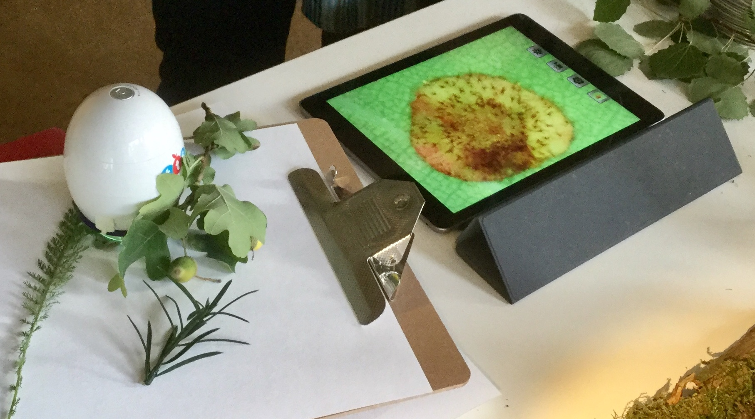
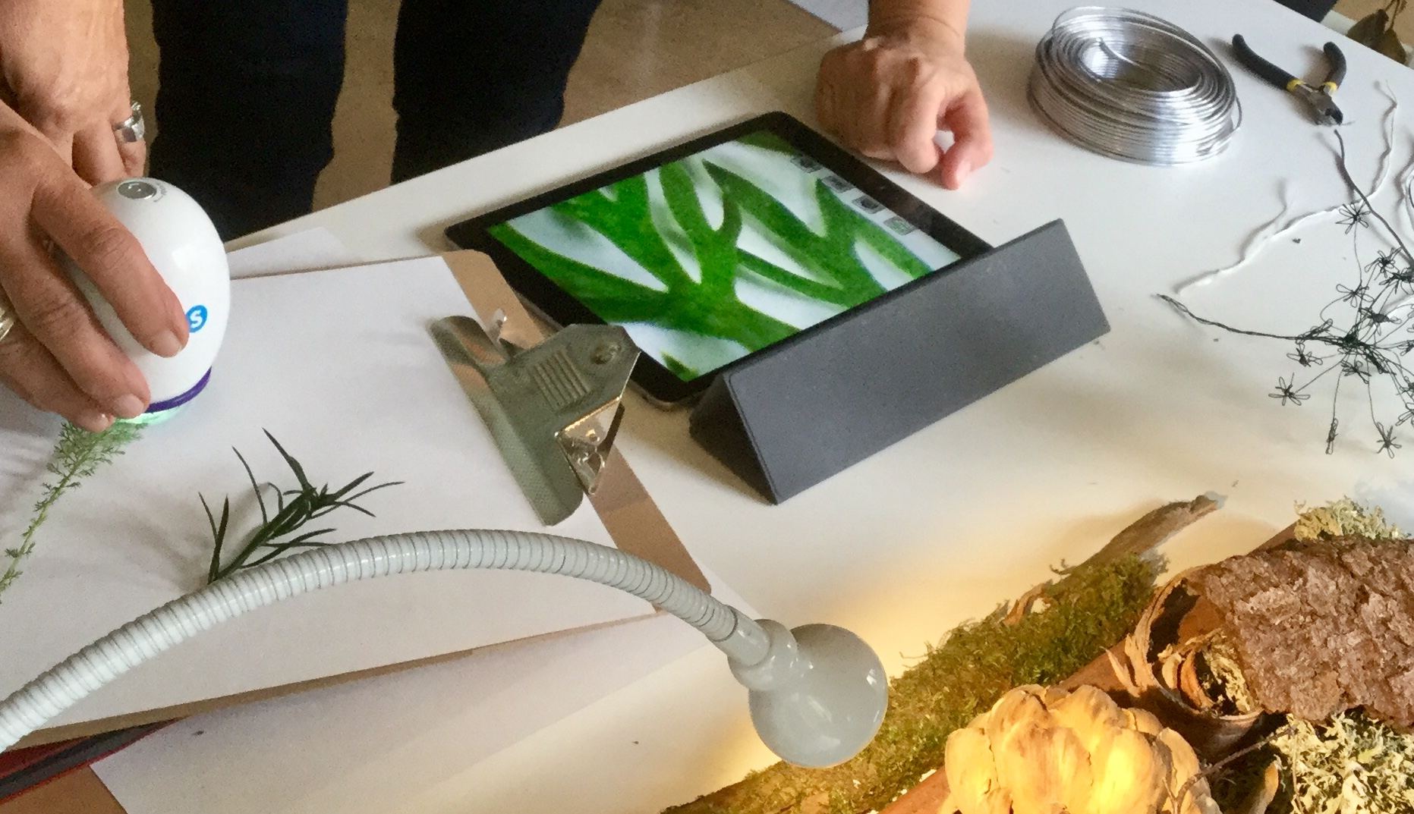
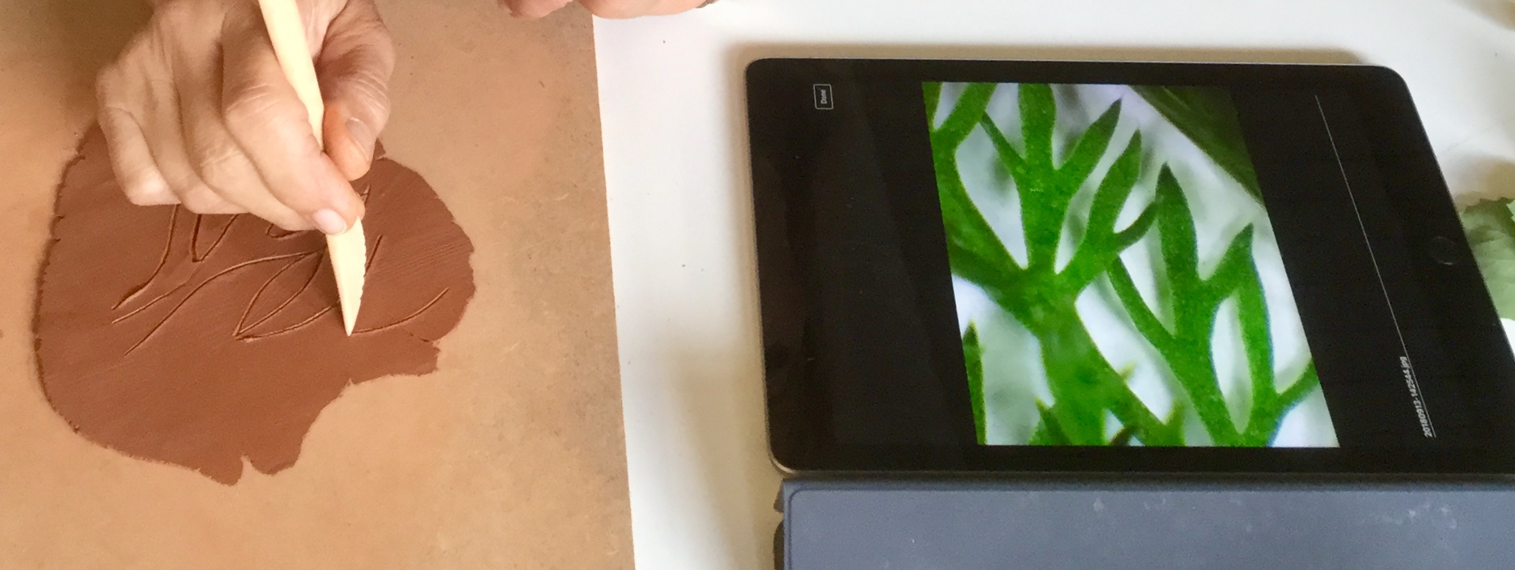
Naturvetenskap – Easi-scoope
Jenny Tahvanainen jenny.tahvanainen@orebro.se

Slide 6
OSMO
Numbers: Matematiskt app där barnen parar ihop rätt antal brickor, antigen siffror eller tärningar, så det bildar den siffran som visar i lärplattan.
Tangram: Pussel där barn med hjälp av matematiska former som triangel, kvadrat och rektangel pusslar ihop olika bilder som visar sig i lärplattan.
Words: Alfabet där barnen bygger och stavar med hjälp av bokstavsbrickor. Finns olika språk vilket ger möjligheten att lyfta modersmål. Men Words saknar ÅÄÖ och uttalen läses upp med engelsk brytning. Förhoppning om en ändring.
OSMO lådan är ett färdigt kit som innehåller tre olika varianter, Word, Tangram och Numbers.
OSMO är roligt, lärorikt och väcker nyfikenheten och bjuder in barnen att lösa problem tillsammans.
Användarvänligt, det integrerar med analoga verktyg som tillbehör till de tre pedagogiska apparna.
Bilden visas i lärplattan och sedan ska personen använda analoga verktyg och hjärnan för att lösa de olika uppgifterna.
Jenny Tahvanainen jenny.tahvanainen@orebro.se

Slide 7
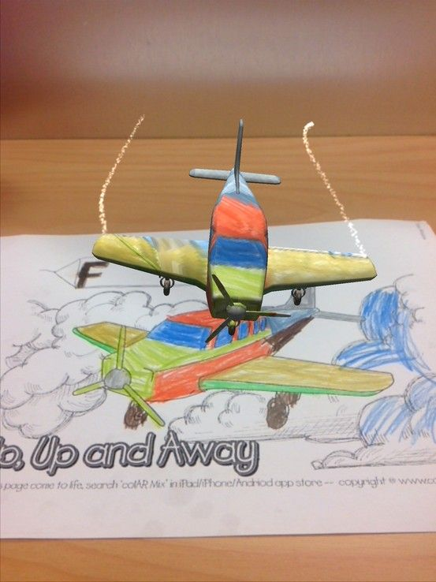
Quiver
Quiver är en app med tillhörande teckningar.
Det är 2D som kommer till liv och blir 3D.
Finns både gratis material att skriva ut och betalmaterial. Så se upp där!
Barnen färglägger, det behöver inte var innanför linjerna alla kan färglägga sin egen. Sedan kommer teckningen till liv i Quiverappen.
Det finns begränsningar men finns en oändlig möjligheter om ni har ett öppet sinne.
Exempel; öppet sinne till sagoberättelse, rollspel etc.
Jenny Tahvanainen jenny.tahvanainen@orebro.se

Slide 8
QR - koder
Syftet med QR-koder är att skapa motivation och lust att lära.
Delaktighet för att de själva tar del av QR koderna men också genom att skapa egna QR koder.
Öka nyfikenheten och engagemang, Var finns det QR koder? Finns de här i rummet? QR kodsjakt…
Arbetssätt:
Språkstimulera genom ljudfiler samt samtal och dialog kring vad är det som händer.
Samspel, samarbete och integration. Behöver inte ha ett språk för att få möjligheten till att uttrycka sig.
Användningen av digital teknik och förståelse för denna genom QR koder.
Se QR koder som ett komplement till resterande av verksamheten.
Exempel på QR koder:
Sagor
Uppdrag ex hämta en lång och en kort…
Rörelse ex Just dance
Sånger ex på olika språk
A-Ö ex Bokstavslandet
Julkalendrar
Jenny Tahvanainen jenny.tahvanainen@orebro.se

Slide 9

Workshops
Jenny Tahvanainen jenny.tahvanainen@orebro.se

Slide 10
Jenny Tahvanainen
Förvaltningen förskola och skola
Enheten för systematiskt kvalitetsarbete
Verksamhetsutvecklare pedagogisk stöd/
Objektspecialist inom förskolan
019 - 21 15 90
jenny.tahvanainen@orebro.se
Powerpointen kommer att finnas på pedagogorebro.se
Jenny Tahvanainen jenny.tahvanainen@orebro.se

